Slide 1


Universitas Nusa Putra
Pemrograman Berbasis Platform
Health Consultation REST API
Membangun REST API dengan Node.js
Kelompok 4
Nabiel Fauzan Ibrahim (20230040222)
Erin Nurfajrina (20230040320)
Adam Baldan (20230040259)
Arif Ripandi (20230040082)
Page
01

Slide 2

Universitas Nusa Putra
Pemrograman Berbasis Platform
Mengembangkan REST API
Sistem Konsultasi Kesehatan
Fitur Utama:
Manajemen Pengguna
Penjadwalan Konsultasi
Rekam Medis
Manajemen Pembayaran
Teknologi yang Digunakan:
Node.js
MySQL
JSON Web Token (JWT)
Page
02

Slide 3
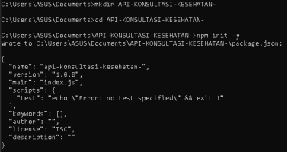
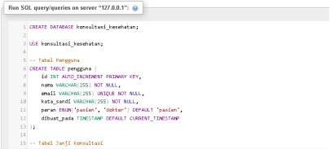
Universitas Nusa Putra
Pemrograman Berbasis Platform
Software and Tools
Persyaratan Perangkat Lunak:
Node.js
Instalisasi Node JS:
MySQL Server
Membuat Database Konsultasi_Kesehatan :
Page
03

Slide 4

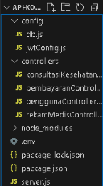
Universitas Nusa Putra
Pemrograman Berbasis Platform
Software and Tools
Persyaratan Perangkat Lunak:
Postman untuk pengujian API
Text Editor/IDE(VS Code)
Struktur Direktori Proyek :
Page
04

Slide 5
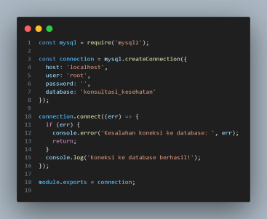
Universitas Nusa Putra
Pemrograman Berbasis Platform
Implementasi Rest API
1. Konfigurasi Koneksi Database
Membuat kode program untuk koneksi Database pada file Config/db.js
Page
05

Slide 6
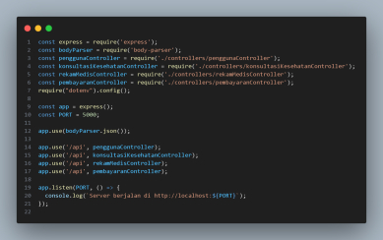
Universitas Nusa Putra
Pemrograman Berbasis Platform
Implementasi Rest API
2. Setup Server
Gunakan server.js untuk membuka local host
Page
06

Slide 7
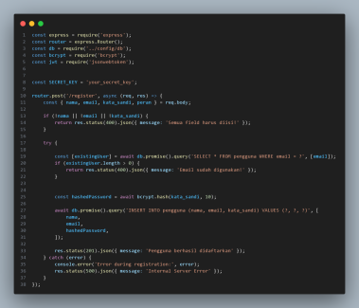
Universitas Nusa Putra
Pemrograman Berbasis Platform
Implementasi Rest API
3.Membuat Route dan Operasi CRUD
Routes dan operasi CRUD pada penggunaController.js dan menggunakan validasi data JsonWebToken
Page
07
Full code https://github.com/nability/Project-UAS-PBP

Slide 8
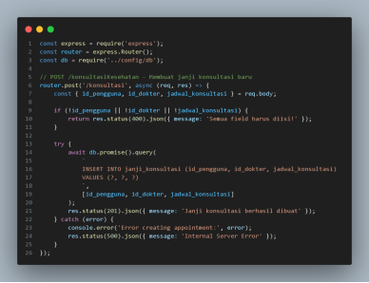
Universitas Nusa Putra
Pemrograman Berbasis Platform
Implementasi Rest API
3.Membuat Route dan Operasi CRUD
Routes dan operasi CRUD pada konsultasiKesehatanController.js
Page
08
Full code https://github.com/nability/Project-UAS-PBP

Slide 9
Universitas Nusa Putra
Pemrograman Berbasis Platform
Implementasi Rest API
3.Membuat Route dan Operasi CRUD
Routes dan operasi CRUD pada rekamMedisController.js
Page
09
Full code https://github.com/nability/Project-UAS-PBP

Slide 10
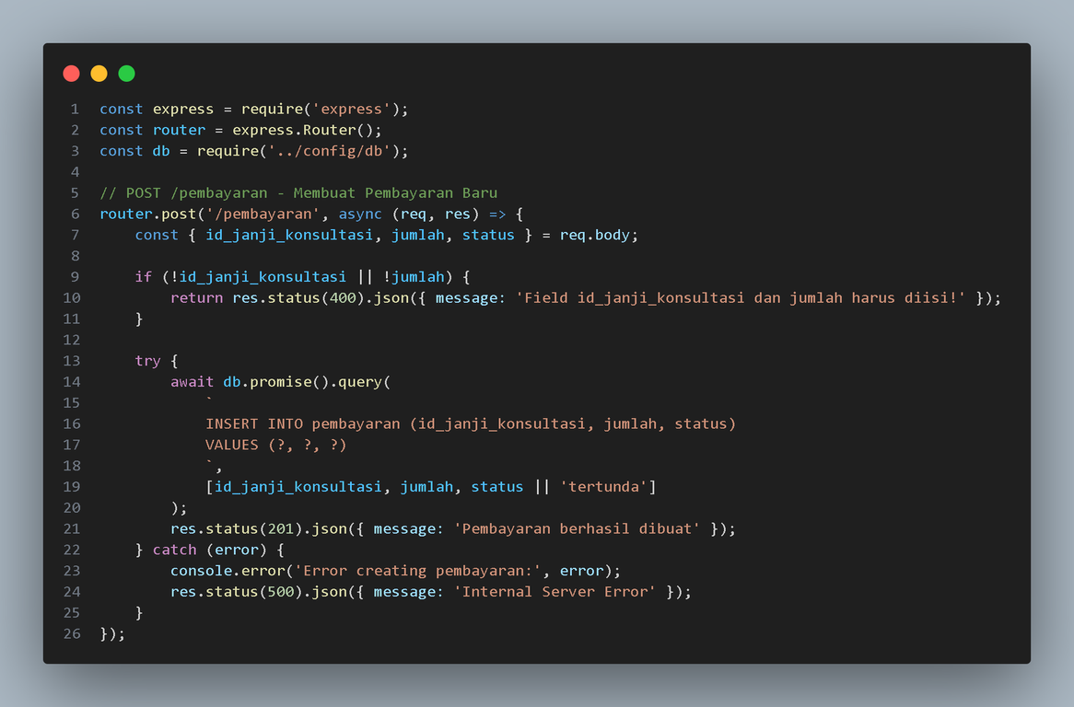
Universitas Nusa Putra
Pemrograman Berbasis Platform
Implementasi Rest API
3.Membuat Route dan Operasi CRUD
Routes dan operasi CRUD pada pembayaranController.js
Page
10
Full code https://github.com/nability/Project-UAS-PBP

Slide 11
Pemrograman Berbasis Platform
Universitas Nusa Putra
Pengujian API
Pengujian digunakan menggunakan Postman
Pengujian pada penggunaController.js dengan endpoint :
1. GET /api/pengguna: Menampilkan semua pengguna yang telah login
2. POST /api/register: Mendaftarkan pengguna baru
3. POST/api/login: Menambahkan pengguna baru
4. GET/api/pengguna/id : Menampilkan pengguna berdasarkan id
5. PUT/api/pengguna/id: Merubah data pengguna
6. DELETE/api/pengguna/id: Menghapus pengguna
Page
11

Slide 12
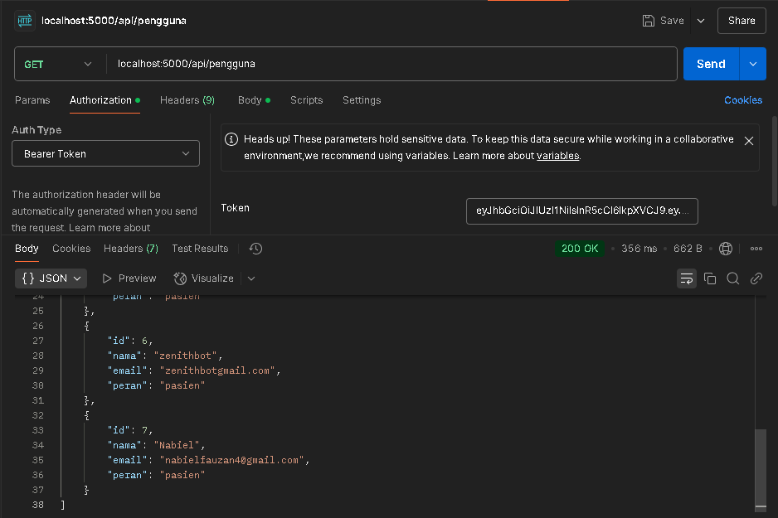
Universitas Nusa Putra
Pemrograman Berbasis Platform
Hasil Output :
1.GET /api/pengguna: Menampilkan semua pengguna yang telah login Menambahkan pengguna baru dan menampilkan kode JWT
Page
12

Slide 13
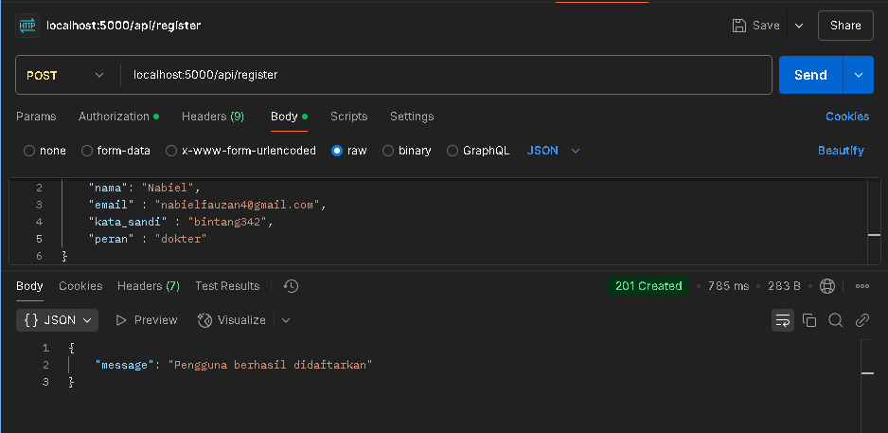
Universitas Nusa Putra
Pemrograman Berbasis Platform
Hasil Output :
2.POST /api/register: Mendaftarkan pengguna baru
Page
13

Slide 14
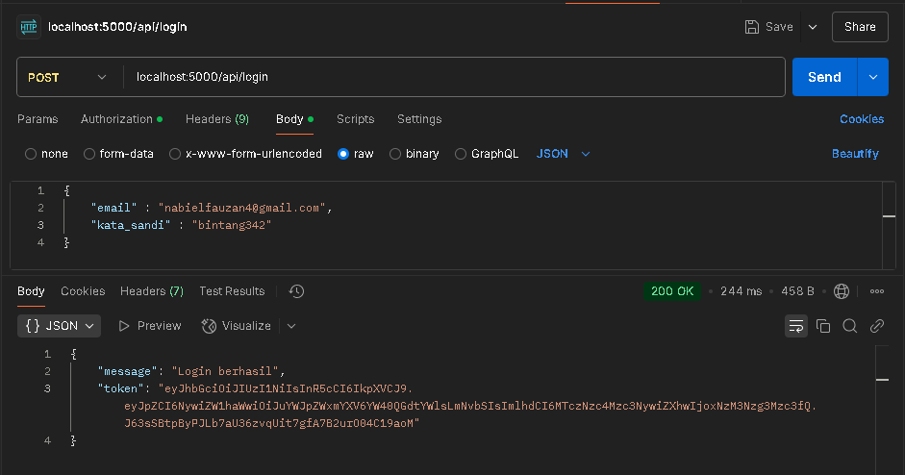
Universitas Nusa Putra
Pemrograman Berbasis Platform
Hasil Output :
3. POST/api/login: Menampilkan pengguna semua dan memasukan JWT
Page
14

Slide 15
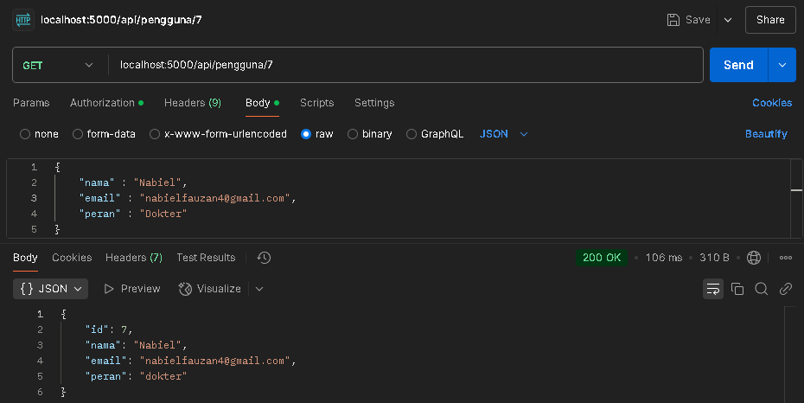
Universitas Nusa Putra
Pemrograman Berbasis Platform
Hasil Output :
4. GET/api/pengguna/id : 3. POST/api/login: Menampilkan pengguna berdasarkan id dan memasukan JWT
Page
15

Slide 16
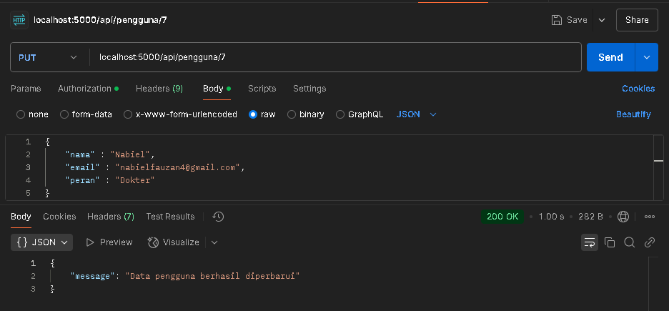
Universitas Nusa Putra
Pemrograman Berbasis Platform
Hasil Output :
5. PUT/api/pengguna/id: Merubah data pengguna
Page
16

Slide 17
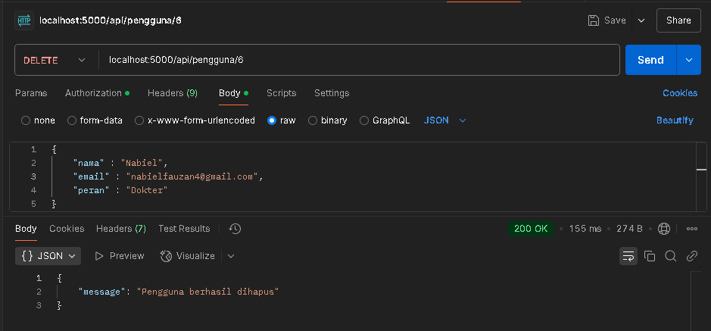
Universitas Nusa Putra
Pemrograman Berbasis Platform
Hasil Output :
6.DELETE/api/pengguna/id: Menghapus pengguna
Page
17

Slide 18
Universitas Nusa Putra
Pemrograman Berbasis Platform
Pengujian pada penggunaController.js dengan endpoint
1. GET /api/konsultasi: Menampilkan semua jadwal untuk janji konsultasi
2. GET/api/konsultasi/id : Menampilkan jadwal untuk janji konsultasi berdasarkan id
3. POST /api/konsultasi: Mendaftarkan untuk jadwal janji konsultasi
4. PUT/api/konsultasi/id: Merubah data jadwal konsultasi
5. DELETE/api/konsultasi/id: Menghapus data konsultasi
Page
07

Slide 19
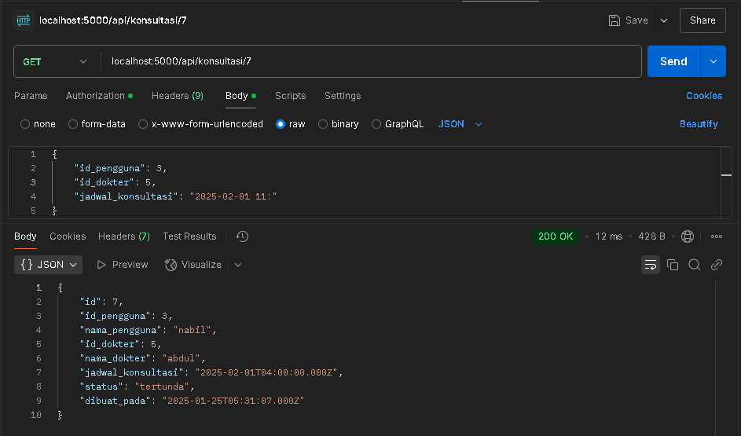
Universitas Nusa Putra
Pemrograman Berbasis Platform
Hasil Output :
GET /api/konsultasi: Menampilkan semua jadwal untuk janji konsultasi
Page
19

Slide 20
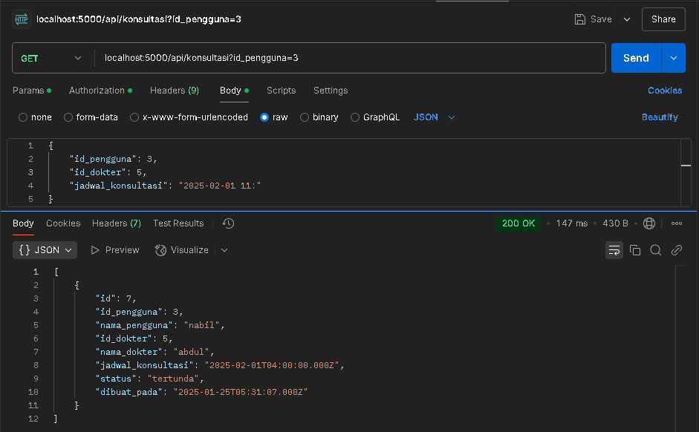
Universitas Nusa Putra
Pemrograman Berbasis Platform
Hasil Output :
GET/api/konsultasi/id : Menampilkan jadwal untuk janji konsultasi berdasarkan id
Page
20

Slide 21
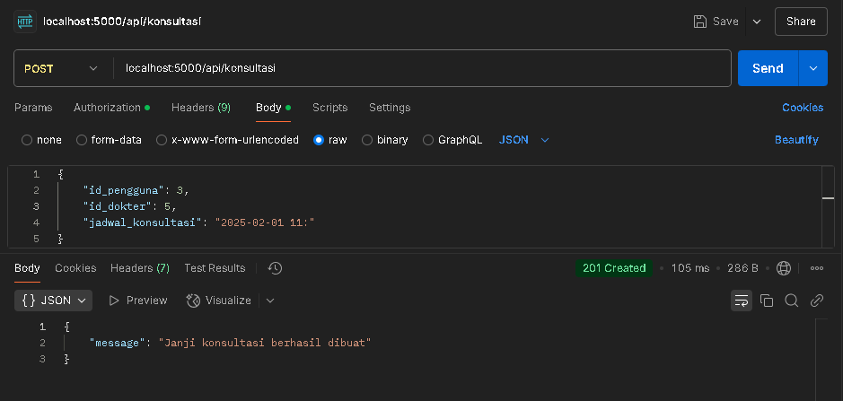
Universitas Nusa Putra
Pemrograman Berbasis Platform
Hasil Output :
POST /api/konsultasi: Mendaftarkan untuk jadwal janji konsultasi
Page
21

Slide 22
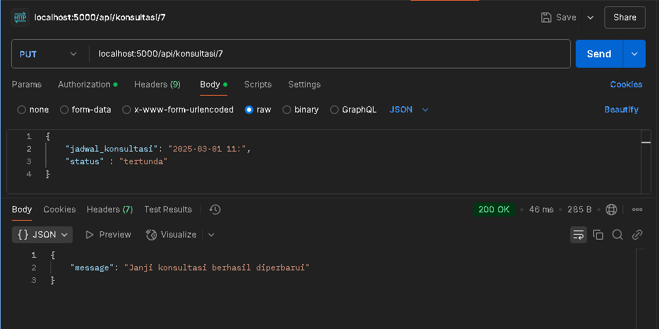
Universitas Nusa Putra
Pemrograman Berbasis Platform
Hasil Output :
PUT/api/konsultasi/id: Merubah data jadwal konsultasi
Page
22

Slide 23
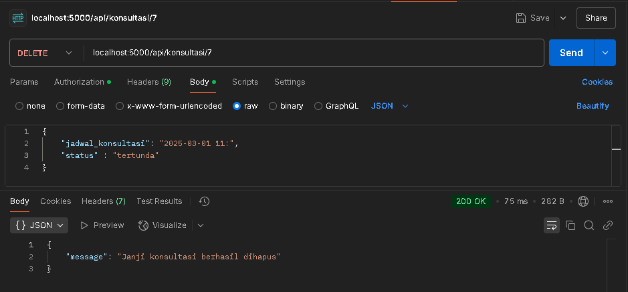
Universitas Nusa Putra
Pemrograman Berbasis Platform
Hasil Output :
DELETE/api/konsultasi/id: Menghapus data konsultasi
Page
23

Slide 24
Pemrograman Berbasis Platform
Universitas Nusa Putra
Pengujian pada rekamMedisController.js dengan endpoint :
GET /api/konsultasi: Menampilkan semua hasil konsultasi
GET/api/konsultasi/id : Menampilkan hasil konsultasi berdasarkan id
POST /api/konsultasi: Membuat data rekam medis untuk hasil konsultasi
PUT/api/konsultasi/id: Merubah data hasil konsultasi
DELETE/api/konsultasi/id: Menghapus data hasil konsultasi
Page
24

Slide 25
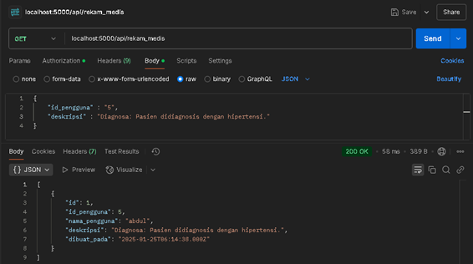
Universitas Nusa Putra
Pemrograman Berbasis Platform
Hasil Output :
GET /api/konsultasi: Menampilkan semua hasil konsultasi
Page
25

Slide 26
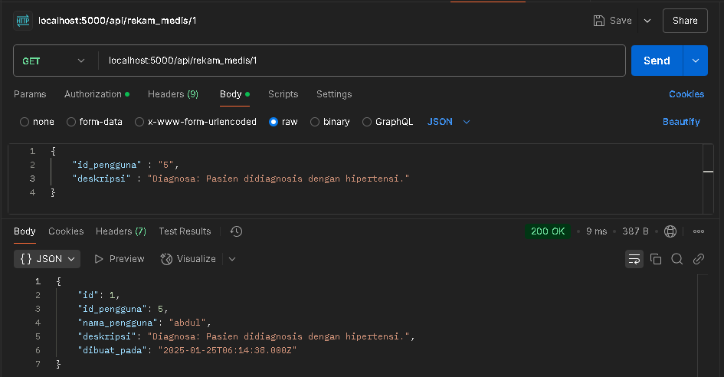
Universitas Nusa Putra
Pemrograman Berbasis Platform
Hasil Output :
GET/api/konsultasi/id : Menampilkan hasil konsultasi berdasarkan id
Page
26

Slide 27
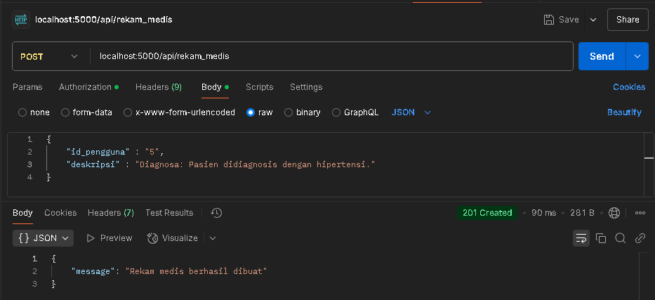
Universitas Nusa Putra
Pemrograman Berbasis Platform
Hasil Output :
POST /api/konsultasi: Membuat data rekam medis untuk hasil konsultasi
Page
27

Slide 28
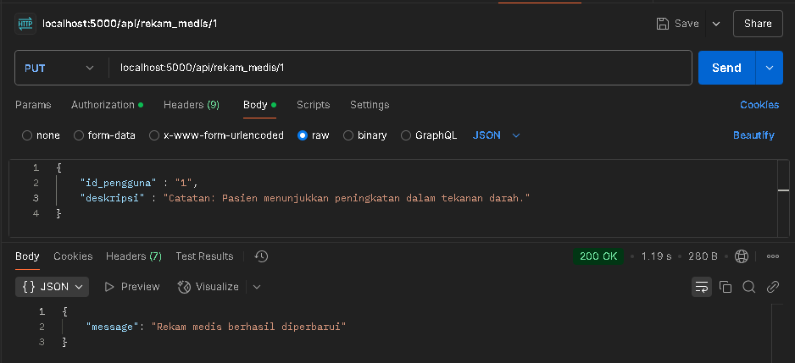
Universitas Nusa Putra
Pemrograman Berbasis Platform
Hasil Output :
PUT/api/konsultasi/id: Merubah data hasil konsultasi
Page
28

Slide 29
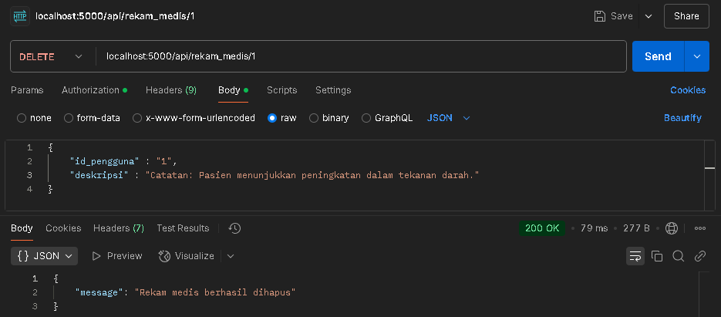
Universitas Nusa Putra
Pemrograman Berbasis Platform
Hasil Output :
DELETE/api/konsultasi/id: Menghapus data hasil konsultasi
Page
29

Slide 30
Universitas Nusa Putra
Pemrograman Berbasis Platform
Pengujian pada pembayaranController.js dengan endpoint :
1. GET /api/konsultasi: Menampilkan semua keterangan pembayaran
2. GET/api/konsultasi/id : Menampilkan keterangan pembayaran berdasarkan id
3. POST /api/konsultasi: Membuat data keterangan pembayaran
4. PUT/api/konsultasi/id: Merubah data keterangan pembayaran
5. DELETE/api/konsultasi/id: Menghapus data keterangan pembayaran
Page
30

Slide 31
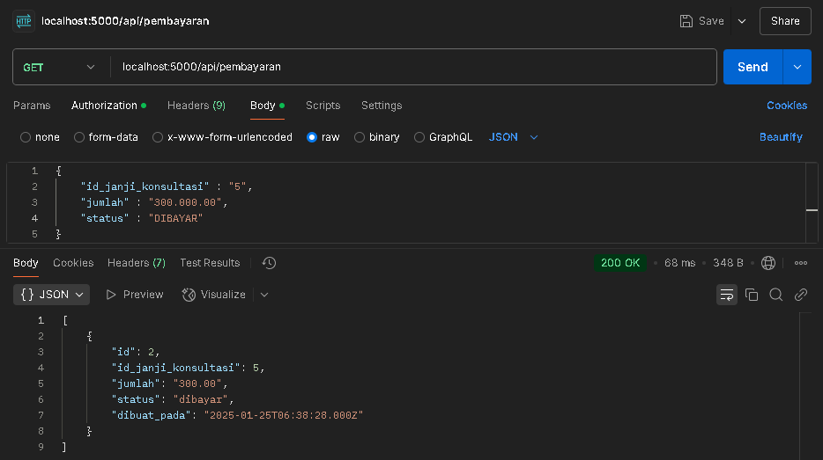
Universitas Nusa Putra
Pemrograman Berbasis Platform
Hasil Output :
GET /api/konsultasi: Menampilkan semua keterangan pembayaran
Page
31

Slide 32
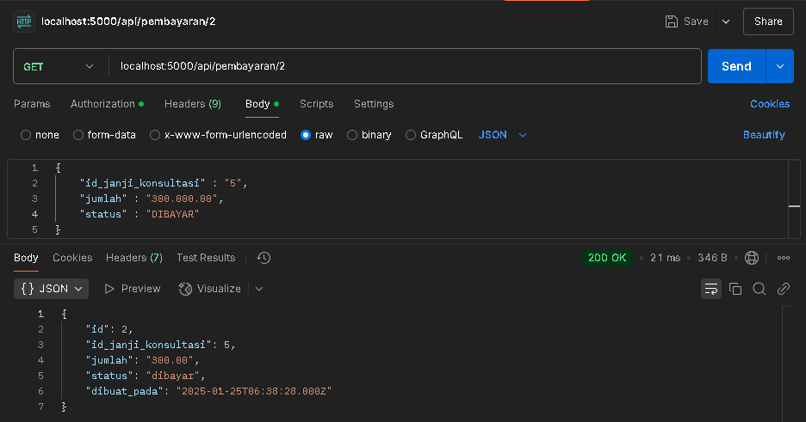
Universitas Nusa Putra
Pemrograman Berbasis Platform
Hasil Output :
GET/api/konsultasi/id : Menampilkan keterangan pembayaran berdasarkan id
Page
32

Slide 33
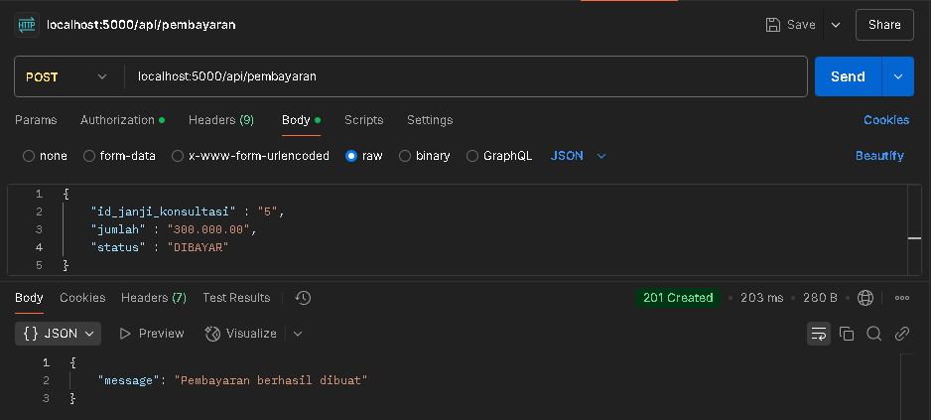
Universitas Nusa Putra
Pemrograman Berbasis Platform
Hasil Output :
POST /api/konsultasi: Membuat data keterangan pembayaran
Page
33

Slide 34
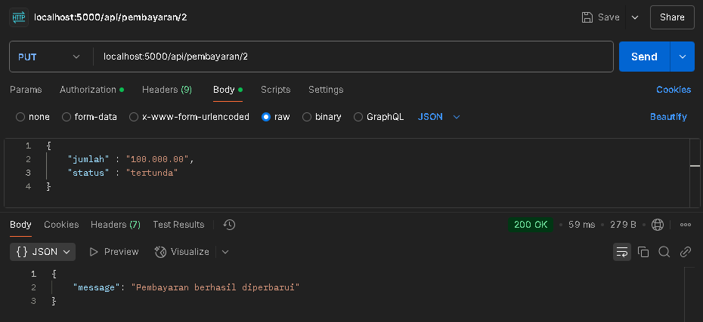
Universitas Nusa Putra
Pemrograman Berbasis Platform
Hasil Output :
PUT/api/konsultasi/id: Merubah data keterangan pembayaran
Page
34

Slide 35

Universitas Nusa Putra
Pemrograman Berbasis Platform
Hasil Output :
DELETE/api/konsultasi/id: Menghapus data keterangan pembayaran
Page
35

Slide 36
Pemrograman Berbasis Platform
Universitas Nusa Putra
Kesimpulan
REST API yang dibuat memungkinkan pengelolaan data untuk aplikasi konsultasi kesehatan, dengan fitur pengguna dimulai dari daftar dan login, membuat jadwal janji untuk konsultasi, membuat rekam medis hasil konsultasi, dan juga membuat keterangan pembayaran.
Page
36

Slide 37
Universitas Nusa Putra
Pemrograman Berbasis Platform
Thank
You.
https://github.com/nability/Project-UAS-PBP.git
Page
37

